Slide 1

Modelo de Rede Neural Convolucional para Super-resolução da Impedância Acústica Pós-inversão Sísmica
Universidade Federal de Santa Catarina
Centro Tecnológico
Departamento de Informática e Estatística
Programa de Pós-graduação em Ciência da Computação
Doutorando: Isaac L. S. Sacramento
Oritentador: Mauro Roisenberg

Slide 2
Roteiro
Introdução
Inversão Sísmica
Redes Neurais Convolucionais
Super-resolução
Hipótese
Objetivos
Inversão Maximum a Posteriori (MAP)
Modelo de Rede Convolucional
Resultados Preliminares
Próximos passos
Referências

Slide 3

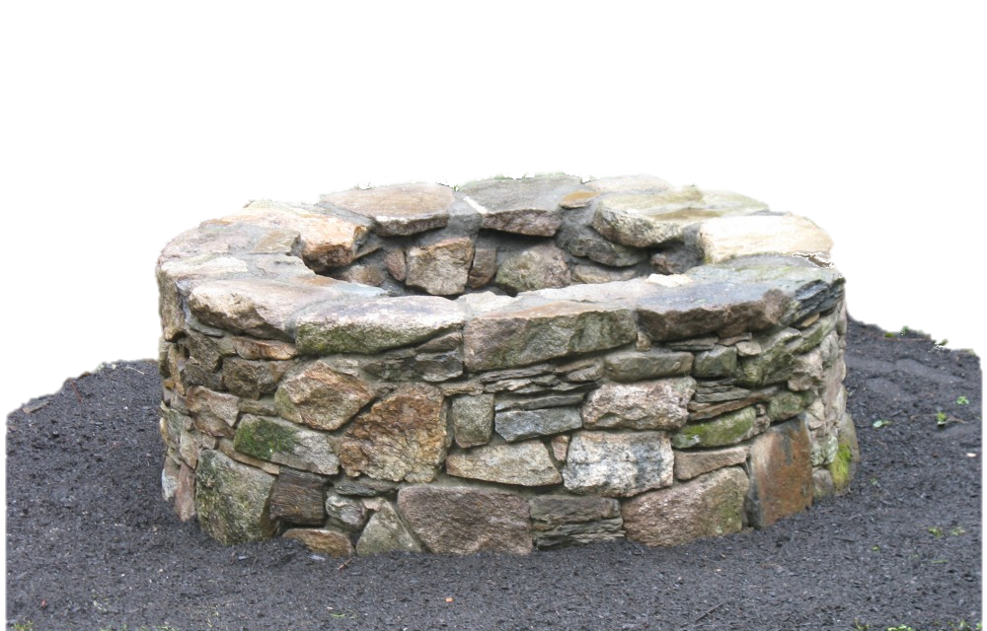
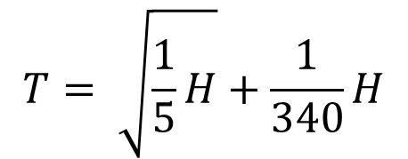


Introdução
Problema Direto
Exemplo:
Profundidade do Poço ($H$)
Tempo até ouvir o impácto ($T$)
$$T= \sqrt{\frac{1}{5}H}+\frac{1}{340}H$$

Slide 4


Introdução
Problema Inverso
Dado o valor de $T$
Exemplo:
Profundidade $H$do poço?
Catacterísticas dos problemas inversos
Não-determinístico
De natureza mal-posta

Slide 5
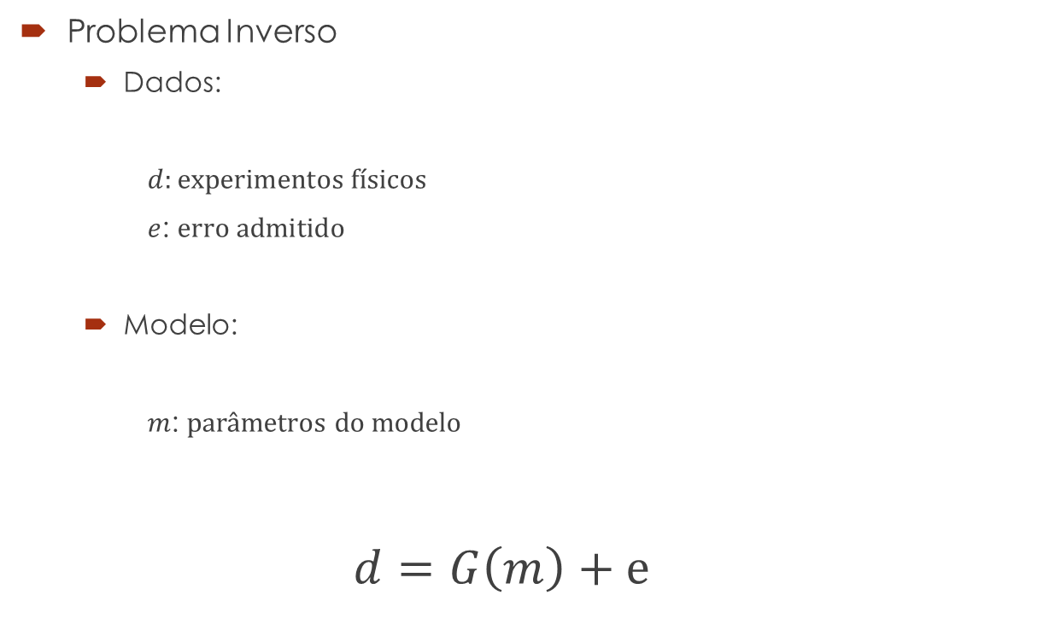
Introdução
Problema Inverso
Dados:
$d:experimentos físicos$
$e$: $erro admitido$
Modelo:
$m$: parâmetros do modelo
$$d=G\left(m\right)+e$$

Slide 6
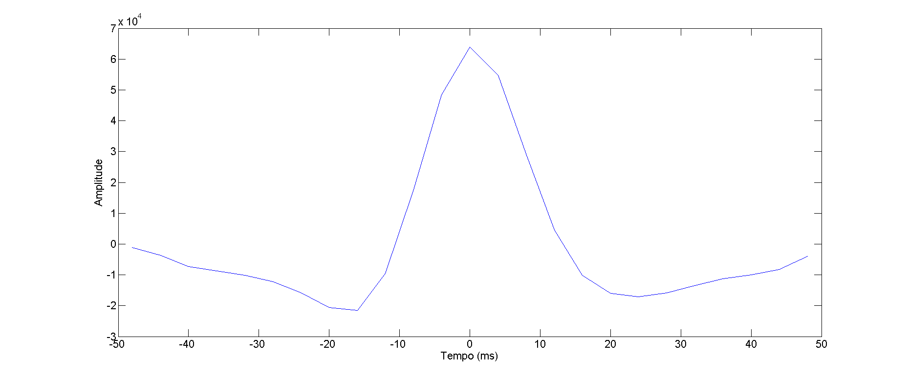
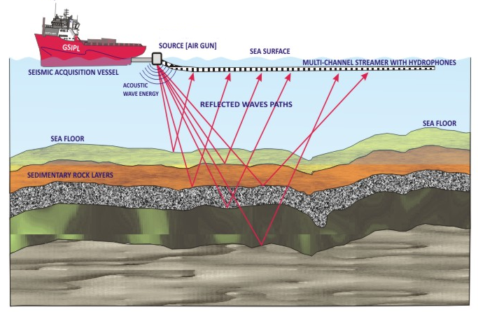
Introdução
Aquisição Sísmica
Wavelet

Slide 7
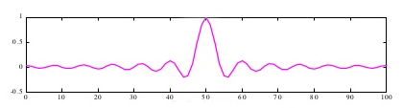
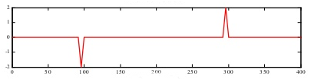
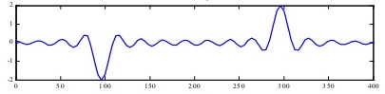
Introdução
wavelet
refletividade
convolução

Slide 8
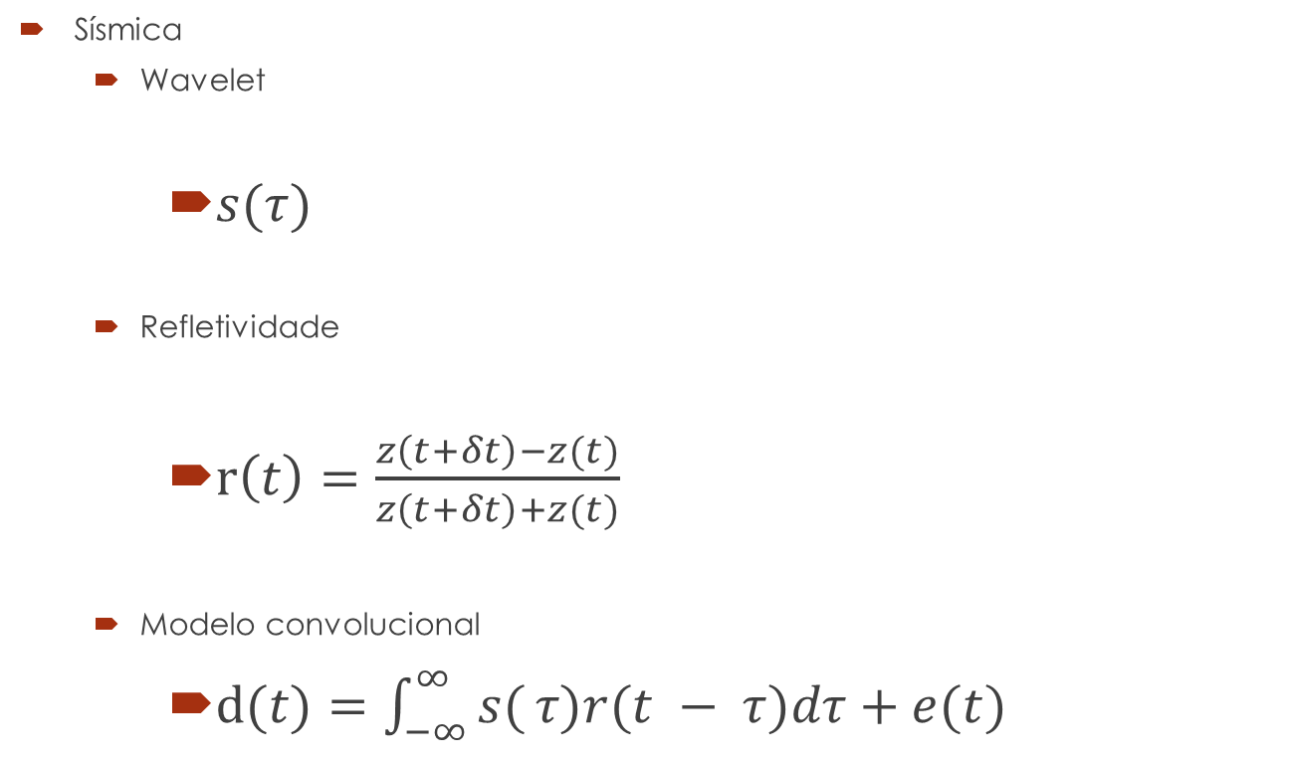
Introdução
Sísmica
Wavelet
$s(τ)$
Refletividade
$r\left(t\right)=\frac{z\left(t+δt\right)−z(t)}{z\left(t+δt\right)+z(t)}$
Modelo convolucional
$d(t)=\int_{−∞}^{∞}{s(}τ)r(t − τ)dτ+e(t)$

Slide 9
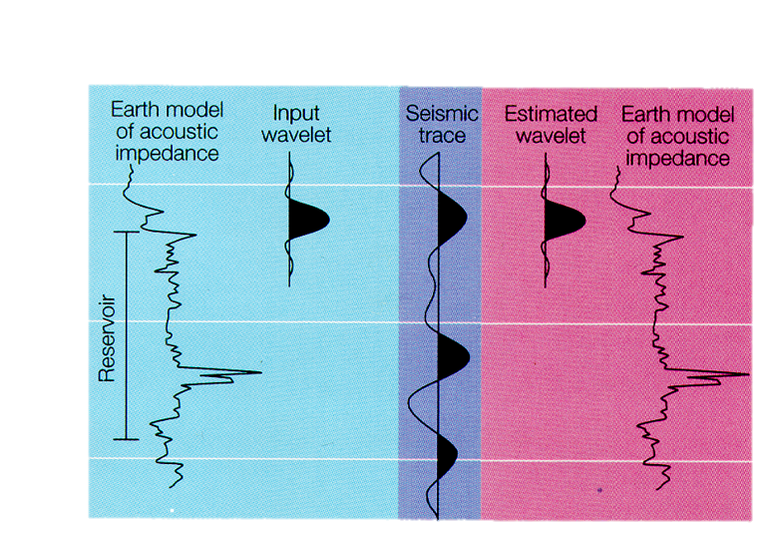
Introdução
Inversão Sísmica
Problema inverso
Problema direto

Slide 10
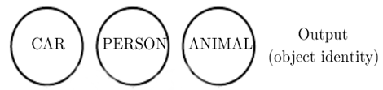
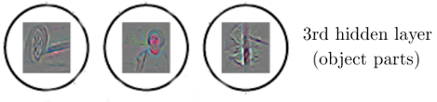
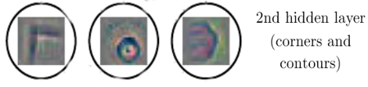

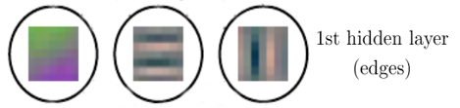
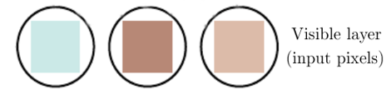
Introdução
Deep Learning: hierarquia de conceitos (Goodfellow; Bengio e Courville, 2016)

Slide 11
Introdução
Redes Neurais Convolucionais
Estrutura da rede neural convolucional
Convolução
Filtros
Camada Convolucional
Camada Pooling

Slide 12
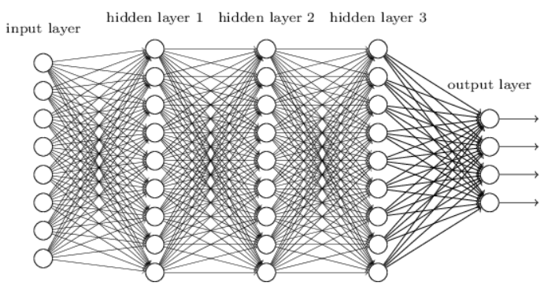
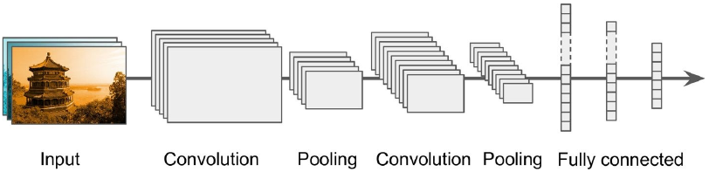
Introdução
Redes Neurais Convolucionais
Estrutura da rede neural convolucional
Convolução
Filtros
Camada Convolucional
Camada Pooling
Rede neural tradicional:

Slide 13
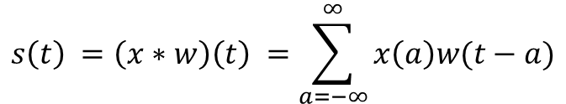
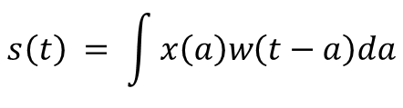
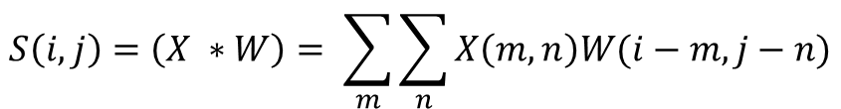
Introdução
Redes Neurais Convolucionais
Estrutura da rede neural convolucional
Convolução
Filtros
Camada Convolucional
Camada Pooling
$$s\left(t\right) = \int{x\left(a\right)w\left(t−a\right)da}$$
$$s\left(t\right) =\left(x∗w\right)\left(t\right) =\sum_{a=−∞}^{∞}{x\left(a\right)w(t−a)}$$
$$S\left(i,j\right)=\left(X ∗W\right)= \sum_{m}{\sum_{n}{X\left(m,n\right)W(i−m,j−n)}}$$

Slide 14
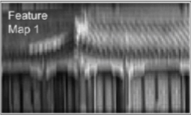
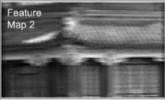
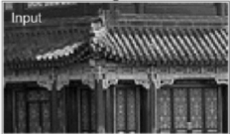
Introdução
Redes Neurais Convolucionais
Estrutura da rede neural convolucional
Convolução
Filtros
Camada Convolucional
Camada Pooling
Filtro vertical
Filtro horizontal

Slide 15
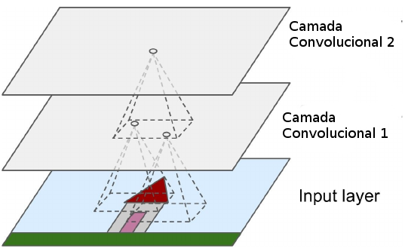
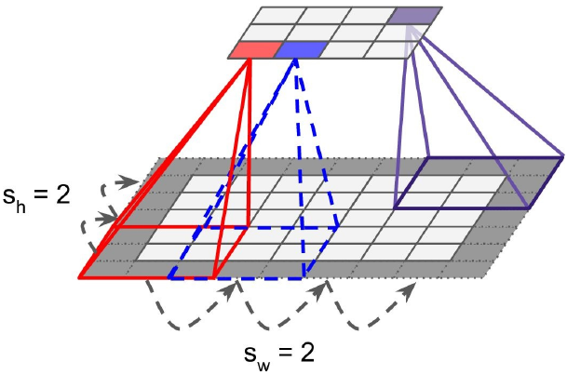
Introdução
Redes Neurais Convolucionais
Estrutura da rede neural convolucional
Convolução
Filtros
Camada Convolucional
Camada Pooling

Slide 16
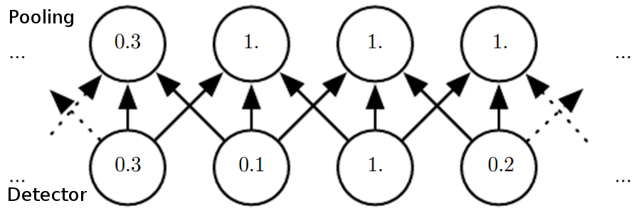
Introdução
Redes Neurais Convolucionais
Estrutura da rede neural convolucional
Convolução
Filtros
Camada Convolucional
Camada Pooling

Slide 17
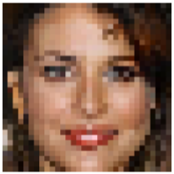






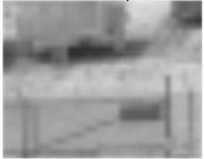
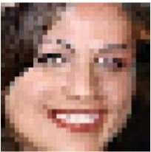
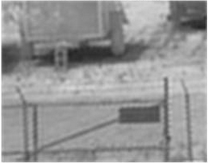
Introdução
Super-resolução
Super-resolução é o processo para gerar uma ou mais imagens de alta resolução a partir de uma ou mais imagens de baixa-resolução através do aumento no número de pixel por unidade de área Nasrollahie;Moeslund(2014).
Os algoritmos de super-resolução realizam buscas por fragmentos de estruturas e os combinam para criar detalhes de alta frequência (Freeman; Jones e Pasztor, 2002; Huang; Singh e Ahuja,2015).

Slide 18
Introdução
Super-resolução
Interpolação
Fáceis de implementar.
Falham na previsão de detalhes de alta frequência.
Foco na velocidade de inferência (Romano; Isidoro e Milanfar, 2017).
Redes Convolucionais
Lento no processo de aprendizagem.
Foco em aumentar a magnitude de detalhes .

Slide 19
Introdução
Hipótese:
A super-resolução das imagens de inversão sísmica pode ser realizada com o aumento da alta frequência na aquisição e processamento do dado sísmico utilizado na inversão, entretanto, esta é uma tarefa difícil devido a fatores como atenuação da terra e ruído (Xiaoyu et al., 2012).
Baseado neste fato, a hipótese de pesquisa deste trabalho é de que é possível obter ganho de resolução na inversão sísmica através da aplicação de um modelo de rede neural convolucional como método de pós-processamento.

Slide 20
Introdução
Objetivo Geral:
Este trabalho investiga a problemática da super-resolução dos artefatos da inversão sísmica por meio de um modelo de redes neurais convolucionais.
Objetivos Específicos:
Conceber um modelo de rede neural convolucional para super-resolução de imagens de inversão.
Entender as abstrações em cada camada da rede neural.
Estudar o espectro de frequência das imagens pós-processadas com o modelo de rede convolucional.
Deﬁnir uma estratégia de aplicação do modelo para diferentes tipos de dados de inversão.
Estudo de incerteza do processo de super-resolução.

Slide 21
Modelo de Rede Neural Convolucional para Super-resolução Pós-inversão Sísmica
Introdução
Inversão Sísmica
Redes Neurais Convolucionais
Super-resolução
Objetivos
Hipótese
Inversão Maximum a Posteriori (MAP)
Modelo de Rede Convolucional
Resultados Preliminares
Próximos passos
Referências

Slide 22
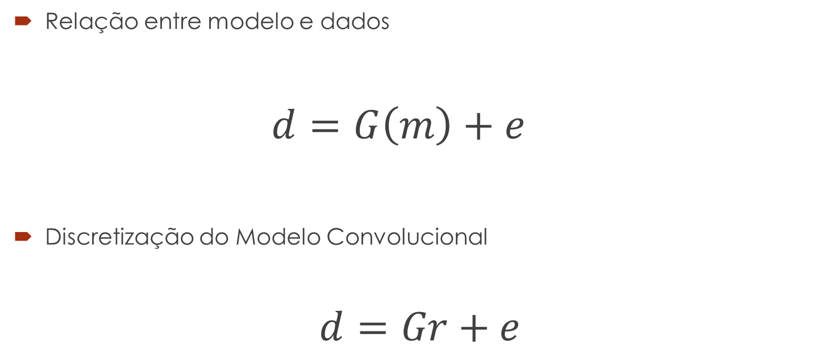
Inversão Maximum a Posteriori (MAP) (Bulande e Omre,2003; Figueiredo et al.,2014)
Relação entre modelo e dados
$$d=G\left(m\right)+e$$
Discretização do Modelo Convolucional
$d=Gr+e$

Slide 23
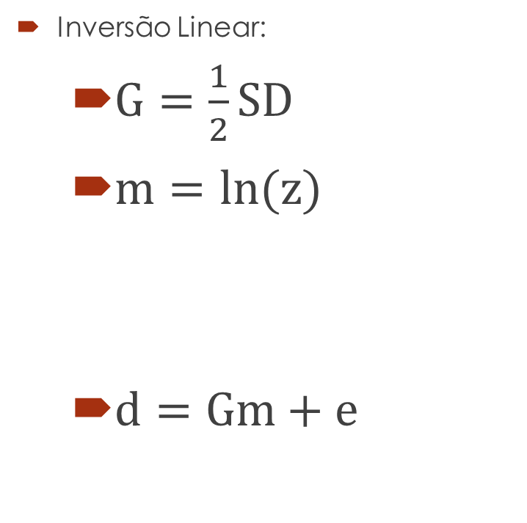
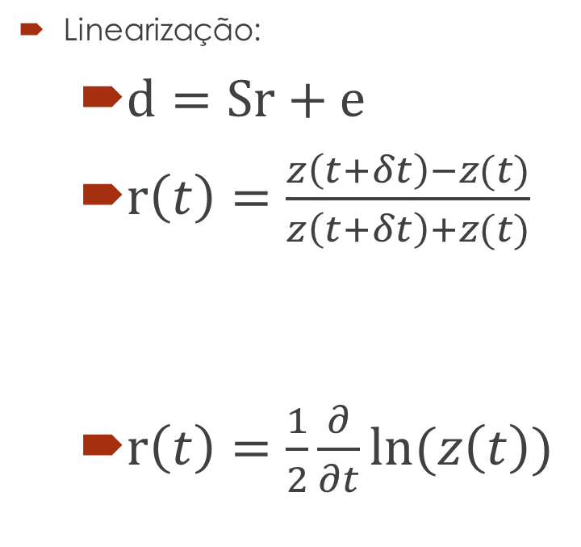
Inversão Maximum a Posteriori (MAP) (Bulande e Omre,2003; Figueiredo et al.,2014)
Linearização:
$d=Sr+e$
$r\left(t\right)=\frac{z\left(t+δt\right)−z(t)}{z\left(t+δt\right)+z(t)}$
$r\left(t\right)=\frac{1}{2}\frac{∂}{∂t}ln⁡(z\left(t\right))$
Inversão Linear:
$G=\frac{1}{2}SD$
$m=\ln{(z)}$
$d=Gm+e$

Slide 24

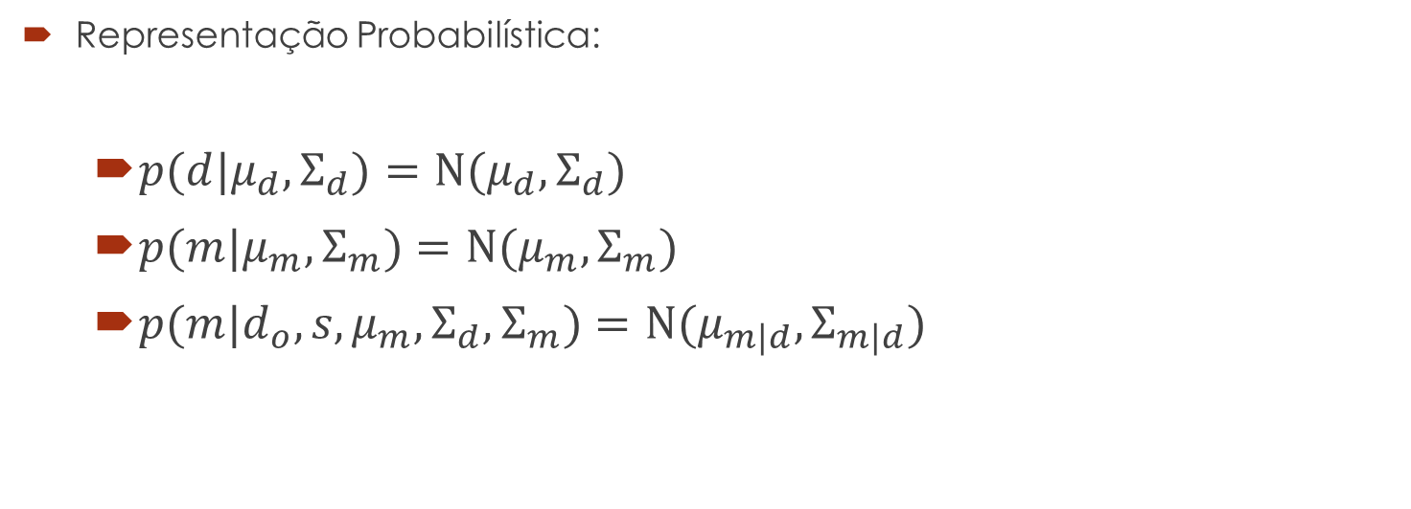
Inversão Maximum a Posteriori (MAP) (Buland e Omre,2003; Figueiredo et al.,2014)
$$d=Gm+e$$
Representação Probabilística:
$p(d|μ_{d}, Σ_{d})=Ν(μ_{d}, Σ_{d})$
$p(m|μ_{m}, Σ_{m})=Ν(μ_{m}, Σ_{m})$
$p(m|d_{o},s,μ_{m},Σ_{d},Σ_{m})=Ν(μ_{m|d}, Σ_{m|d})$

Slide 25
Inversão Maximum a Posteriori (MAP) (Bulande e Omre,2003; Figueiredo et al.,2014)
Problemas:
Outros problemas Xiaoyu et al. (2012):
Solução suavizada.
Representação limitada pela banda de frequência da sísmica.
Dificuldade em obter dados sísmicos com maior banda de frequência.
O dado sísmico com baixa frequência e sem parte da alta frequência gera erro na parte da mutação da impedância.
O dado sísmico sem a baixa frequência e sem parte da alta frequência causa erro na parte de transição da impedância contínua.
A solução com o dado sísmico com baixas e altas frequências é similar ao modelo geológico.

Slide 26
Modelo de Rede Neural Convolucional para Super-resolução Pós-inversão Sísmica
Introdução
Inversão Sísmica
Redes Neurais Convolucionais
Super-resolução
Hipótese
Objetivos
Inversão Maximum a Posteriori (MAP)
Modelo de Rede Convolucional
Resultados Preliminares
Próximos passos
Referências

Slide 27
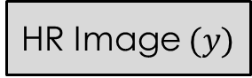
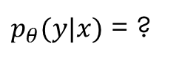
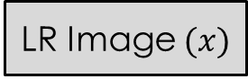
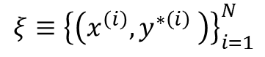
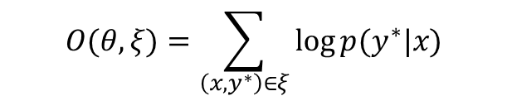
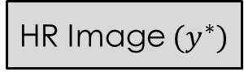
Modelo de Rede Convolucional Dahl; Norouzi e Shlens, 2017
Baseado na proposta de Dahl; Norouzi e Shlens, 2017
Modelo supervisionado.
LR Image $(x)$
HR Image $(y)$
HR Image $(y^{∗})$
$p_{θ}(y|x)$ = ?
$$O(θ,ξ)=\sum_{\left(x,y^{∗}\right)∈ξ}{\log{p(y^{∗}|x)}}$$
$ξ≡{\left\{\left(x^{\left(i\right)}, y^{∗\left(i\right)} \right)\right\}}_{i=1}^{N}$

Slide 28
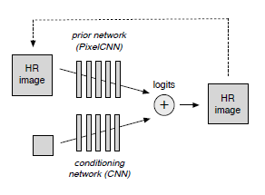
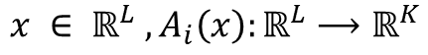
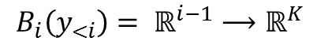
Modelo de Rede Convolucional Dahl; Norouzi e Shlens, 2017
Baseado na proposta de Dahl; Norouzi e Shlens, 2017
Composto por um conjunto de ResNet (He et al., 2016).
Composto por um conjunto de resdes Gated PiexelNN (van den Oord et al., 2016).
Rede Condicionante
$$x ∈ ℝ^{L} , A_{i}\left(x\right):ℝ^{L}⟶ℝ^{K}$$
Rede Prior
$$B_{i}\left(y_{<i}\right)= ℝ^{i−1}⟶ℝ^{K}$$
$$p\left(y_{i}\right|x,y_{<i})=softmax(A_{i}\left(x\right)+B_{i}\left(y_{<i}\right))$$

Slide 29
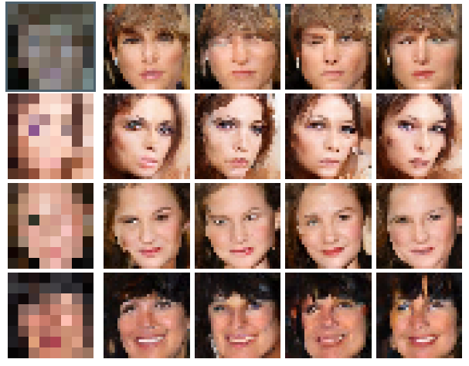
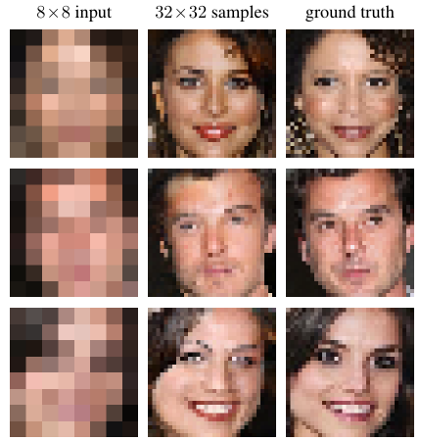
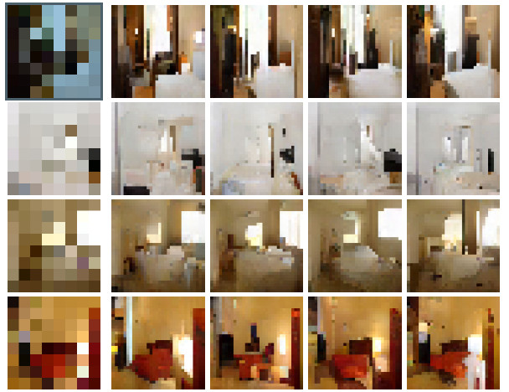
Modelo de Rede Convolucional Dahl; Norouzi e Shlens, 2017

Slide 30
Modelo de Rede Convolucional
Proposta de solução
IA Sintética
(alta resolução)
IA
Super resolução
Cálculo da refletividade
Estimativa da wavelet
MAP
Treinamento RNC
RNC
Cálculo da sísmica
Baixa frequência
IA
(baixa resolução)
IA
(baixa resolução)
Inversão Acústica

Slide 31
Modelo de Rede Neural Convolucional para Super-resolução Pós-inversão Sísmica
Introdução
Inversão Sísmica
Redes Neurais Convolucionais
Super-resolução
Hipótese
Objetivos
Inversão Maximum a Posteriori (MAP)
Modelo de Rede Convolucional
Resultados Preliminares
Próximos passos
Referências

Slide 32
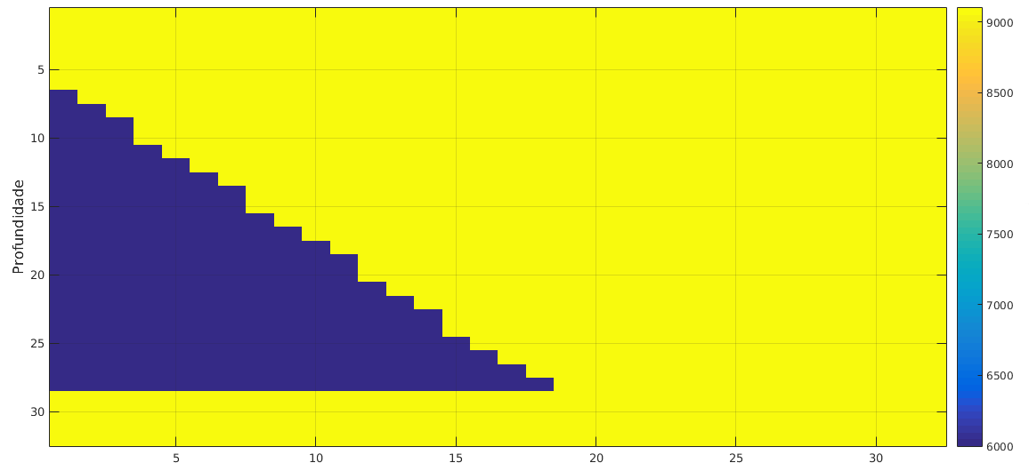
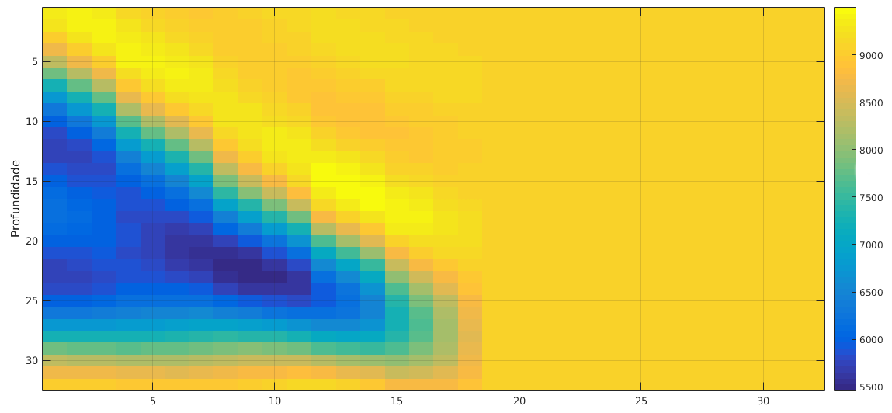
Resultados Preliminares
Conjuntos de dados: Cunha
Dados sintéticos.
640 imagens de alta resolução.
25 imagens de teste.
Imagens filtradas abaixo de 4 Hz.
Conversão para tons de cinza.

Slide 33
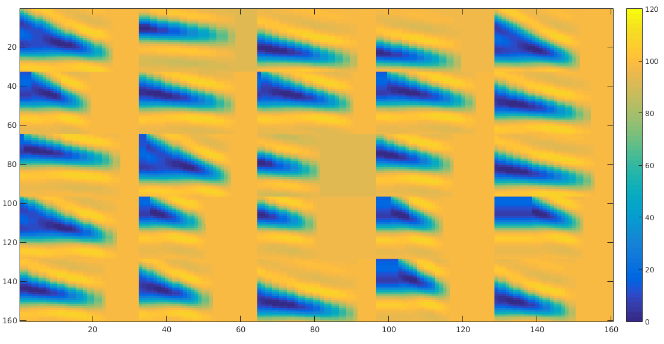
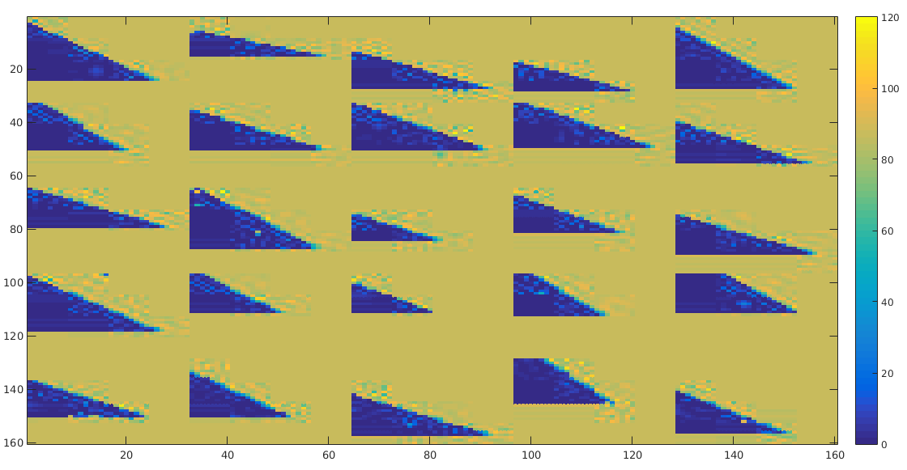

Resultados Preliminares
Conjuntos de dados: Cunha
Filtragem
Sintético
Rede

Slide 34


Resultados Preliminares
Conjuntos de dados: Impedância
Impedância acústica sintética.
239 imagens em alta resolução
Inversão MAP, para obter imagens de baixa resolução.
25 pares de imagens para teste.
Conversão para tons de cinza.

Slide 35



Resultados Preliminares
Conjuntos de dados: Impedância
Inversão
Sintético
Rede

Slide 36

Resultados Preliminares
Similaridade entre imagens
Transformada Rápida de Fourier (FFT) (Narayana e Thirivikraman, 2015).
$$C= \frac{{(\sum_{i=1}^{N}{F_{1i}F_{2i} − N{\overline{F}}_{1}{\overline{F}}_{2} ) }}^{2}}{(\sum_{i=1}^{N}{{|F_{1i}|}^{2} − N{{\overline{F}}_{1}}^{2})(\sum_{i=1}^{N}{{|F_{2i}|}^{2} − N{{\overline{F}}_{2}}^{2})}}}$$
Outras métricas:
Correlação
Interseção

Slide 37
Resultados Preliminares
Com a métrica de similaridade $C$
5 imagens similares
20 imagens similares

Slide 38
Modelo de Rede Neural Convolucional para Super-resolução Pós-inversão Sísmica
Introdução
Inversão Sísmica
Redes Neurais Convolucionais
Super-resolução
Hipótese
Objetivos
Inversão Maximum a Posteriori (MAP)
Modelo de Rede Convolucional
Resultados Preliminares
Próximos passos
Referências

Slide 39
Próximos Passos
Estudo detalhado da métrica de similaridade.
Análise das faixas de frequência das imagens obtidas.
Modificação do modelo para previsão de valores contínuos.
Estudo do nível de abstração das camadas da rede.
Análise de incerteza das imagens obtidas.

Slide 40
Próximos Passos
Questões a serem respondidas:
O modelo de rede convolucional é capaz de aumentar a resolução de imagens de impedância acústica quantitativamente?
O modelo de rede convolucional é capaz de aumentar a resolução de imagens de impedância acústica qualitativamente?
As imagens de teste apresentaram maior resolução que as imagens originais, sob o ponto de vista de altas frequências?
Quais faixas de alta frequências são inseridas?
Qual limite de alta frequência é possível inserir nas imagens de alta resolução?
Como as redes neurais aprendem as altas frequências?
É possível parametrizar o processo de super-resolução para imagens pós-inversão?
Existe coerência geoestatística no resultado do modelo convolucional?
O modelo é expansível para outros tipos de propriedades petrofísicas?

Slide 41
Modelo de Rede Neural Convolucional para Super-resolução Pós-inversão Sísmica
Introdução
Inversão Sísmica
Redes Neurais Convolucionais
Super-resolução
Hipótese
Objetivos
Inversão Maximum a Posteriori (MAP)
Modelo de Rede Convolucional
Resultados Preliminares
Próximos passos
Referências

Slide 42
Referências
Dahl, R.; Norouzi, M. e Shlens, J. (2017), Pixel recursive super resolution, CoRR .
Deutsch, C. (2002), Geostatistical Reservoir Modeling, Applied geostatistics series, Oxford University Press.
Dong, C.; Loy, C. C.; He, K. e Tang, X. (2014), Learning a Deep Convolutional Network for Image Super-Resolution, Springer International Publishing, Cham.
Figueiredo, L. P.; Grana, D.; Santos, M.; Figueiredo, W.; Roisenberg, M. e Neto, G. S. (2017), Bayesian seismic inversion based on rock-physics prior modeling for the joint estimation of acoustic impedance, porosity and lithofacies, Journal of Computational Physics 336, 128 – 142.
Figueiredo, L. P.; Santos, M.; Roisenberg, M.; Neto, G. e Figueiredo, W. (2014), Bayesian framework to wavelet estimation and linearized acoustic inversion, Geoscience and Remote Sensing Letters, IEEE PP(99), 1–5.
Goodfellow, I.; Bengio, Y. e Courville, A. (2016), Deep Learning, MIT Press. http://www.deeplearningbook.org.
GSIPL (2017), Seismic surveys, http://geostar-surveys.com/methodology%20-%20High%20Resolution%20Seismic%20surveys.html.
Géron, A. (2017), Hands-on Machine Learning with Scikit-Learn and TensorFlow, Academic Press, O’Reilly Media.
He, K.; Zhang, X.; Ren, S. e Sun, J. (2016), Deep residual learning for image recognition, 2016 IEEE Conference on Computer Vision and Pattern Recognition (CVPR), pp. 770–778.
Hou, H. e Andrews, H. (1978), Cubic splines for image interpolation and digital filtering, IEEE Transactions on Acoustics, Speech, and Signal Processing 26(6), 508–517.
Huang, J. B.; Singh, A. e Ahuja, N. (2015), Single image super-resolution from transformed self-exemplars, 2015 IEEE Conference on Computer Vision and Pattern Recognition (CVPR), pp. 5197–5206.
Jin, K. H.; McCann, M. T.; Froustey, E. e Unser, M. (2016), Deep convolutional neural network for inverse problems in imaging, CoRR abs/1611.03679.
Narayana, S. e Thirivikraman, P. K. (2015), Image similarity using fourier transform, International Journal of Computer Engeneering and Technology 6(2), 29–37. 40
Nasrollahi, K. e Moeslund, T. B. (2014), Super-resolution: a comprehensive survey, Machine Vision and Applications 25(6), 1423–1468.
Nielson, M. A. (2015), Neural Network and Deep Learning, Determination Press.
Qian, F.; Yin, M.; Su, M.; Wang, Y. e Hu, G. (2017), Seismic facies recognition based on prestack data using deep convolutional autoencoder, CoRR abs/1704.02446.
Romano, Y.; Isidoro, J. e Milanfar, P. (2017), Raisr: Rapid and accurate image super resolution, IEEE Transactions on Computational Imaging 3(1), 110–125.
Sen, M. K. (2006), Seismic Inversion, Society of Petroleum Engineers, Richardson, TX, USA.
Srivastava, R. P. e Sen, M. K. (2009), Fractal-based stochastic inversion of poststack seismic data using very fast simulated annealing, Journal of Geophysics and Engineering 6(4), 412.

Slide 43

Muito obrigado.

